Slide 1

AI编译器系列
LLVM架构和原理
ZOMI

Slide 2
Talk Overview
传统编译器
History of Compiler - 编译器的发展
GCC process and principle – GCC 编译过程和原理
LLVM/Clang process and principle – LLVM 架构和原理
AI编译器
History of AI Compiler – AI编译器的发展
Base Common architecture – AI编译器的通用架构
Different and challenge of the future – 与传统编译器的区别，未来的挑战与思考

Slide 3
Talk Overview
LLVM/Clang process and principle – LLVM 架构和原理
LLVM 项目发展历史
LLVM 基本设计原则和架构
LLVM 中间表示 LLVM IR
LLVM 前端过程
LLVM 中间优化
LLVM 后端生成
基于 LLVM 项目

Slide 4
LLVM Architecture

Slide 5
LLVM IR
中间表达

Slide 6
LLVM IR

Slide 7
LLVM IR
这并不意味着LLVM使用单一 IR 表示方式， 在编译不同阶段会采用不同的数据结构：

Slide 8
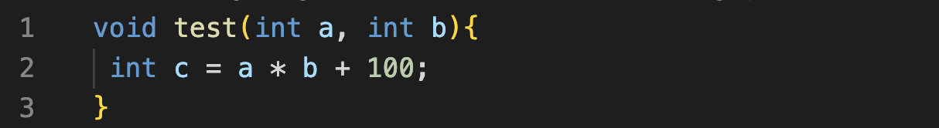
LLVM IR 表示
clang -S -emit-llvm test.c

Slide 9
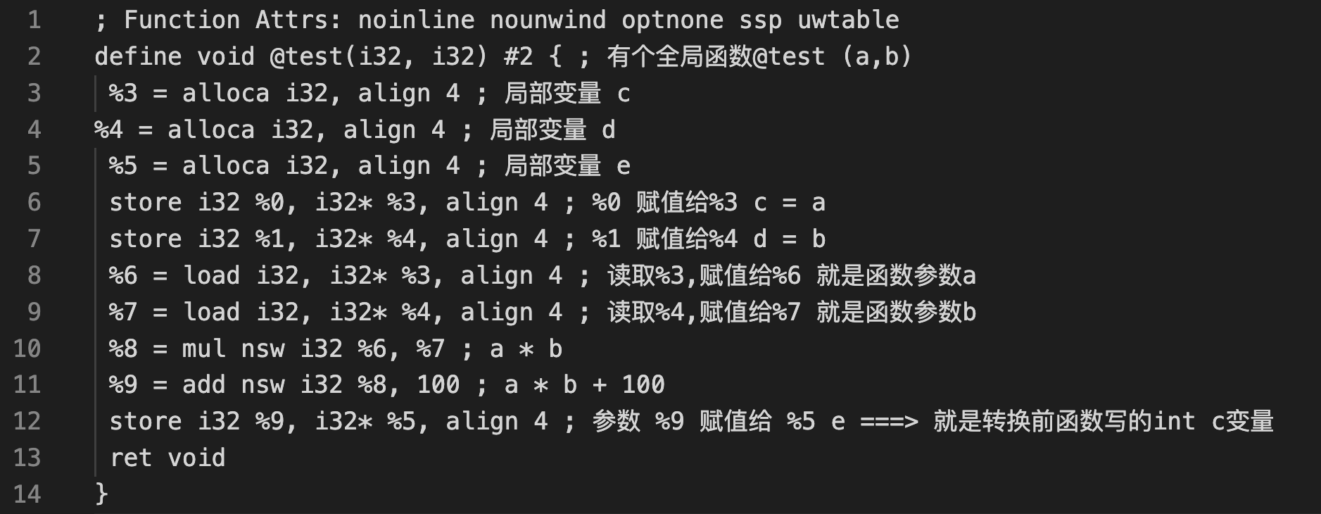
LLVM IR 表示

Slide 10
LLVM IR基本语法
注释以;开头
全局表示以@开头，局部变量以%开头
alloca在函数栈帧中分配内存
i32 32位 4个字节的意思
align 字节对齐
store写入
load读取

Slide 11
LLVM IR
LLVM IR 作为一种编译器 IR，它的两个基本原则指导着核心库的开发：
SSA 表示，代码组织为三地址指令序列和无限寄存器让优化能够快速执行。
整个程序的 IR 存储到磁盘让链接时优化易于实现。

Slide 12
LLVM IR
LLVM IR 采用静态单赋值形式（Static single assignment，SSA），具有两个重要特征：
代码组织为三地址指令序列
寄存器数量无限制

Slide 13
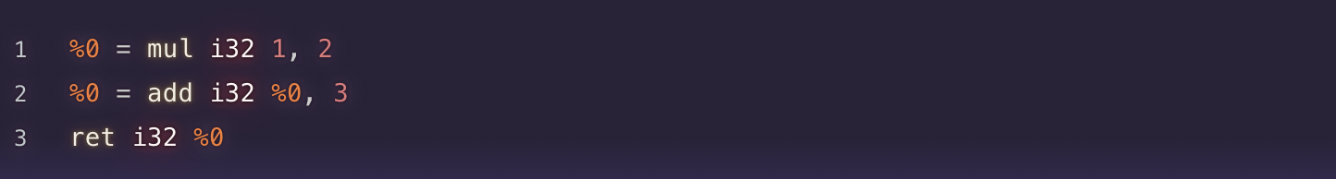
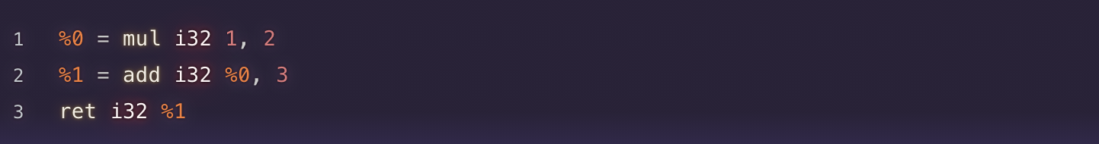
What is SSA(Static Single Assignment) 静态单赋值
当程序中的每个变量都有且只有一个赋值语句时，称一个程序是 SSA 形式的。LLVM IR 中，每个变量都在使用前都必须先定义，且每个变量只能被赋值一次。以 1 * 2 + 3 为例：
每个值只有单一赋值定义了它。每次使用一个值，可以立刻向后追溯到给出其定义的唯一的指令。极大简化优化，因为SSA形式建立了平凡的use-def链，也就是一个值到达使用之处的定义的列表。

Slide 14
LLVM IR基本语法
LLVM IR 是类似于精简指令集（RISC）的底层虚拟指令集；
和真实精简指令集一样，支持简单指令的线性序列，例如添加、相减、比较和分支；
指令都是三地址形式，它们接受一定数量的输入然后在不同的寄存器中存储计算结果；
与大多数精简指令集不同，LLVM 使用强类型的简单类型系统，并剥离了机器差异；
LLVM IR 不使用固定的命名寄存器，它使用以 ％ 字符命名的临时寄存器；

Slide 15
三地址码
三地址码指令 Three-address code - Wikipedia
每个三地址码指令，都可以被分解为一个四元组（4-tuple）的形式：（运算符，操作数1，操作数2，结果），由于每个陈述都包含了三个变量，即每条指令最多有三个操作数，所以它被称为三地址码。
指令类型 | 指令形式 | 四元组表示
赋值指令 | z = x op y（z = x + y） | ( op , x , y , z)

Slide 16
LLVM IR 表示形式
LLVM IR 具有三种表示形式，这三种中间格式是完全等价的：
在内存中的编译中间语言（无法通过文件的形式得到的指令类等）
在硬盘上存储的二进制中间语言（格式为 .bc）
人类可读的代码语言（格式为 .ll）

Slide 17
LLVM IR 内存模型
LLVM IR 文件的基本单位称为 module
一个 module 中可以拥有多个顶层实体，比如 function 和 global variavle
一个 function define 中至少有一个 basicblock
每个 basicblock 中有若干 instruction，并且都以 terminator instruction 结尾

Slide 18
LLVM IR 内存模型

Slide 19
LLVM IR 内存模型
Module | Module类聚合了整个翻译单元用到的所有数据，它是LLVM术语中的“module”的同义词。它声明了Module::iterator typedef，作为遍历这个模块中的函数的简便方法。你可以用begin()和end()方法获取这些迭代器。
Function | Function类包含有关函数定义和声明的所有对象。对于声明来说（用isDeclaration()检查它是否为声明），它仅包含函数原型。无论定义或者声明，它都包含函数参数的列表，可通过getArgumentList()方法或者arg_begin()和arg_end()这对方法访问它。你可以通过Function::arg_iterator typedef遍历它们。如果Function对象代表函数定义，你可以通过这样的语句遍历它的内容：for (Function::iterator i = function.begin(), e = function.end(); i != e; ++i)，你将遍历它的基本块。
BasicBlock | BasicBlock类封装了LLVM指令序列，可通过begin()/end()访问它们。你可以利用getTerminator()方法直接访问它的最后一条指令，你还可以用一些辅助函数遍历CFG，例如通过getSinglePredecessor()访问前驱基本块，当一个基本块有单一前驱时。然而，如果它有多个前驱基本块，就需要自己遍历前驱列表，这也不难，你只要逐个遍历基本块，查看它们的终结指令的目标基本块。
Instruction | Instruction类表示LLVM IR的运算原子，一个单一的指令。利用一些方法可获得高层级的断言，例如isAssociative()，isCommutative()，isIdempotent()，和isTerminator()，但是它的精确的功能可通过getOpcode()获知，它返回llvm::Instruction枚举的一个成员，代表了LLVM IR opcode。可通过op_begin()和op_end()这对方法访问它的操作数，它从User超类继承得到。

Slide 20
LLVM IR 内存模型最重要概念： Value, Use, User
让我们能够轻松操作 use-def 和 def-use 链
https://buaa-se-compiling.github.io/miniSysY-tutorial/pre/design_hints.html

Slide 21
Notes:
21

